Slide 1
Valná hromada
Mateřské centrum Permoníček, z.s. 7.6.2023
Mateřské centrum Permoníček, z.s.
Masarykovo nám. 195
254 01 Jílové u Prahy
IČ 27020207
www.mcpermonicek.cz

Slide 2
Program VH:
1.
1. Prezentace, přivítání
2. Seznámení s programem VH a jeho schválení
3. Volba zapisovatele a ověřovatele zápisu
4. Seznámení s výroční zprávou MC Permoníček za r. 2022
5. Volba volební komise
6. Volba představenstva
7. Diskuse
8. Ukončení VH
2

Slide 3
Zpráva o činnosti Mateřského centra Permoníček, z.s.
v r. 2022
2.

Slide 4
Obsah
3.
Vedení MC a realizační tým v roce 2022
Pravidelný program MC Permoníček v roce 2022
Jednorázové akce v roce 2022
Návštěvnost v roce 2022
Počet členů
Spolupráce a propagace
Finanční zpráva 2022
Plánovaný rozpočet 2023
Dotace, dary a sponzoring 2022
Závěr a poděkování

Slide 5
Personální obsazení MC v roce 2022
4.
Představenstvo
Ing. Zuzana Matiášková – členka představenstva
Mgr. Petra Šimonová – členka představenstva
Gabriela Bošková – členka představenstva
Kontrolor
Soňa Kýšková

Slide 6
Realizační tým v roce 2022
5.
Gabriela Bošková – vedoucí Dětské skupiny Permoníček, administrativa MC, koordinátor kroužků, správa prostor MC
Ivana Trpáková - koordinátorka nepravidelného programu – akce pro děti a dospělé, články do Jílovských novin, správa facebook. profilu, koordinace heren
Petra Šimonová – realizace akcí pro děti, mentorka projektu
Zuzana Matiášková – zpracování realizační zprávy pro MPSV k projektu Dětská skupina
Lucie Kaliánová – správa pokladny, měsíční přehled hospodářského výsledku
Pavlína Procházková, Alice Peková, Aneta Čížkovská, Veronika Halámková, Jitka Tačnerová – vedení heren

Slide 7
Program v roce 2022
6.
Pravidelná činnost:
  Dětská skupina Permoníček
  Kroužky - sportovní a vzdělávací
  Herny

Slide 8
Dětská skupina Permoníček
7.
– v provozu od 5.9.2016. Odpovědná vedoucí a jednou z pečujících osob je Gabriela Bošková, dalšími pečujícími osobami jsou Blanka Dvořáková, Šárka Fornier Kalibová a Renáta Krmelová. Dětská skupina probíhá v prostorách MC od 8,30 h do 15 h, tj. 6,5 hodiny denně každý všední den. Provoz dětské skupiny je ze dvou třetin financován z Evropského sociálního fondu prostřednictvím Operačního programu Zaměstnanost, zhruba jednou třetinou se na provozu podílí rodiče. Dětskou skupinu využívají převážně pracující rodiče, maminky pracující na částečný úvazek nebo rodiče, kteří chtějí své děti před nástupem do mateřské školy v klidném prostředí a malém kolektivu uvyknout na režim mateřské školy. Věkové rozpětí dětí, které navštěvují dětskou skupinu, je od 1,5 do 3 let, maximální počet dětí je 6 denně.

Slide 9
Kroužky - sportovní a vzdělávací - koordinátorka Gabriela Bošková
8.
Pro děti v r. 2022 nabízelo MC kroužky Cvičení pro děti v Sokolovně, Tanečky, Hýbánky a zpívánky, Tvoření pro nejmenší, Angličtina pro děti
Pro dospělé bylo určeno Kondiční cvičení a Jóga.

Slide 10
Herny
9.
– Volné herny bez nutnosti předchozí registrace pro děti s dospělým doprovodem. Koordinaci a vedení heren měla v r. 2022 na starosti Ivana Trpáková, dále provoz heren zajišťovaly Petra Šimonová, Pavlína Procházková, Alice Peková, Aneta Čížkovská, Veronika Halámková, Jitka Tačnerová.

Slide 11
Nepravidelná činnost
10.
Akce pro děti i dospělé – koordinátorka Ivana Trpáková
– Akce pro děti realizovala Ivana Trpáková, akce pro dospělé Gabriela Bošková.

Slide 12
11.
Přehled akcí v r. 2022

Slide 13
Únor
12.
Leden
Seminář o homeopatii
Zimní kreativní dílna pro děti
Seminář Selfmanagement
Březen
Seminář o respektující výchově
Karneval pro děti
Duben
Kreativní velikonoční dílna - malování vajíček
Akce Den Země
Seminář Timemanagement
Pálení čarodějnic – Permoníčkova dílnička

Slide 14
Září
13.
Květen
Májová kreativní dílna pro děti
– jaro v přírodě
Den otevřených dveří v Permoníčku – herna spojená s losováním o ceny
seminář Jak řešit sourozenecké spory
Říjen
Drakiáda na Boží skále

Slide 15
Prosinec
14.
Listopad
Seminář o respektující výchově
Svatomartinský lampionový průvod ve spolupráci s Městem Jílové
Akce pro děti Vánoční zdobení perníčků

Slide 16
15.
Návštěvnost v r. 2022

Slide 17
16.
Návštěvnost kroužků - celkem 120 účastníků týdně
Návštěvnost heren - cca 50 rodinných návštěv
Návštěvnost dětské skupiny - celkem 32 dětí (maximálně však 6 dětí denně)
Návštěvnost jednorázových akcí - nelze přesně určit, pravděpodobně kolem 200 rodin

Slide 18
Členové v r. 2022
17.
Počet členů Mateřského centra Permoníček byl k 31.12.2022
19 členů.

Slide 19
Propagace MC v r. 2022
18.
MC prezentovalo svou činnost a informovalo o akcích pravidelně prostřednictvím místního tisku – Jílovské noviny, na městských vývěskách, v mateřské a základní škole v Jílovém u Prahy, na obecních vývěskách některých obcí v okolí Jílového, na vlastních nástěnkách, zasíláním informačních mailů členům a příznivcům MC a prostřednictvím svých webových stránek a Facebooku.

Slide 20
Spolupráce MC s ostatními institucemi v r. 2022
19.
V r. 2022 MC spolupracovalo s těmito institucemi:
Město Jílové u Prahy
Síť mateřských center, z.s.
Ministerstvo práce a sociálních věcí
Sokolovna Jílové u Prahy
LMŠ Lískáček

Slide 21
20.
Finance MC v r. 2022

Slide 22
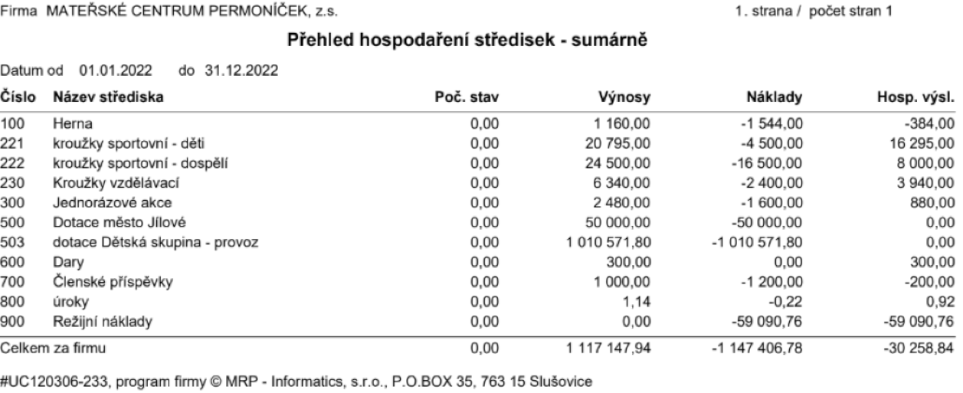
21.

Slide 23
22.
Rozpočet na r. 2023

Slide 24
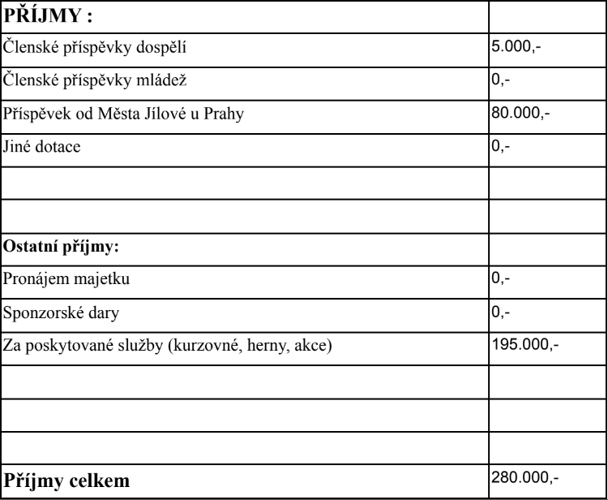
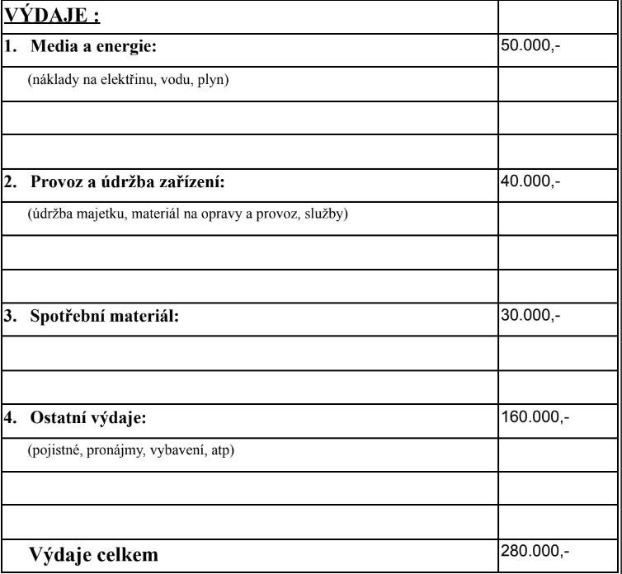
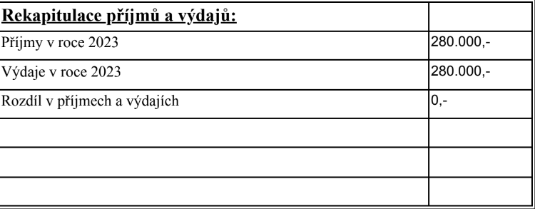
23.

Slide 25
Závěr zprávy
24.

Slide 26

Mateřské centrum Permoníček děkuje všem, kteří svou aktivitou přispívají k rozvoji činnosti mateřského centra a k naplňování jeho cílů a také děkuje všem, kteří finančně či materiálně podpořili jeho existenci.
V Jílovém u Prahy dne 31.12.2022
25.

Slide 27
Fotograﬁe
26.

Slide 28
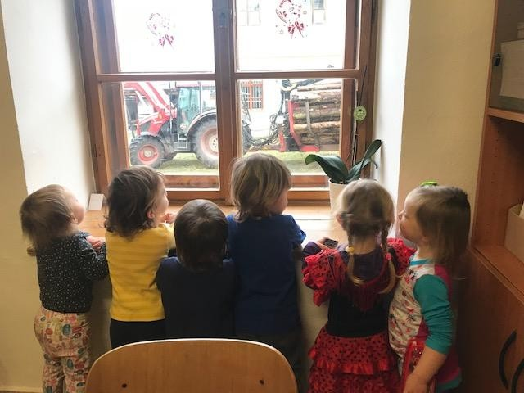
27.

Slide 29
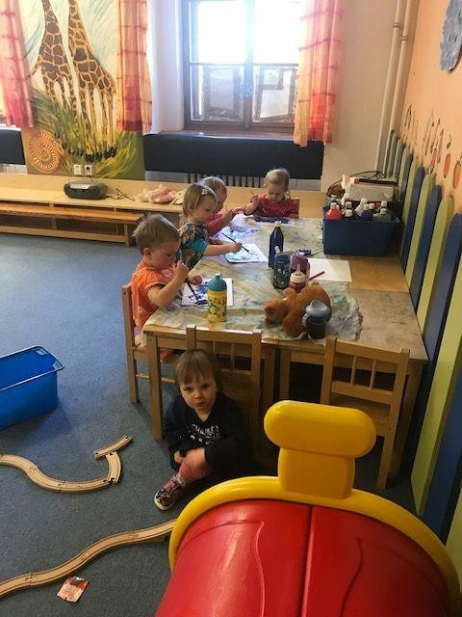
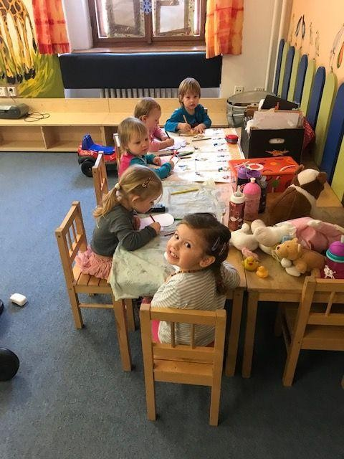
28.

Slide 30
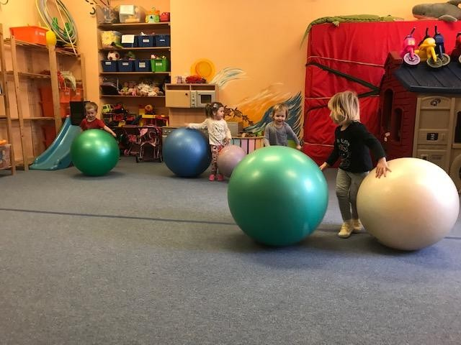
29.

Slide 31
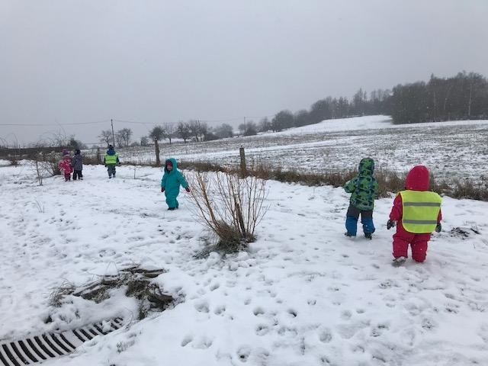
30.

Slide 32
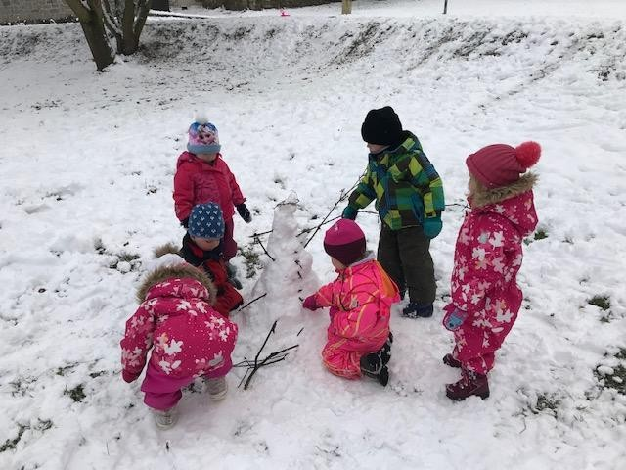
31.

Slide 33
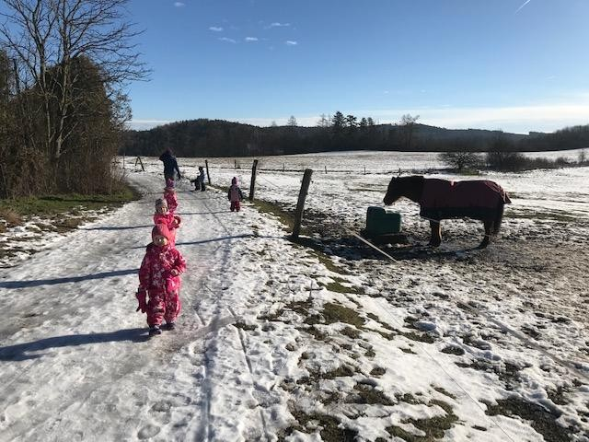
32.

Slide 34
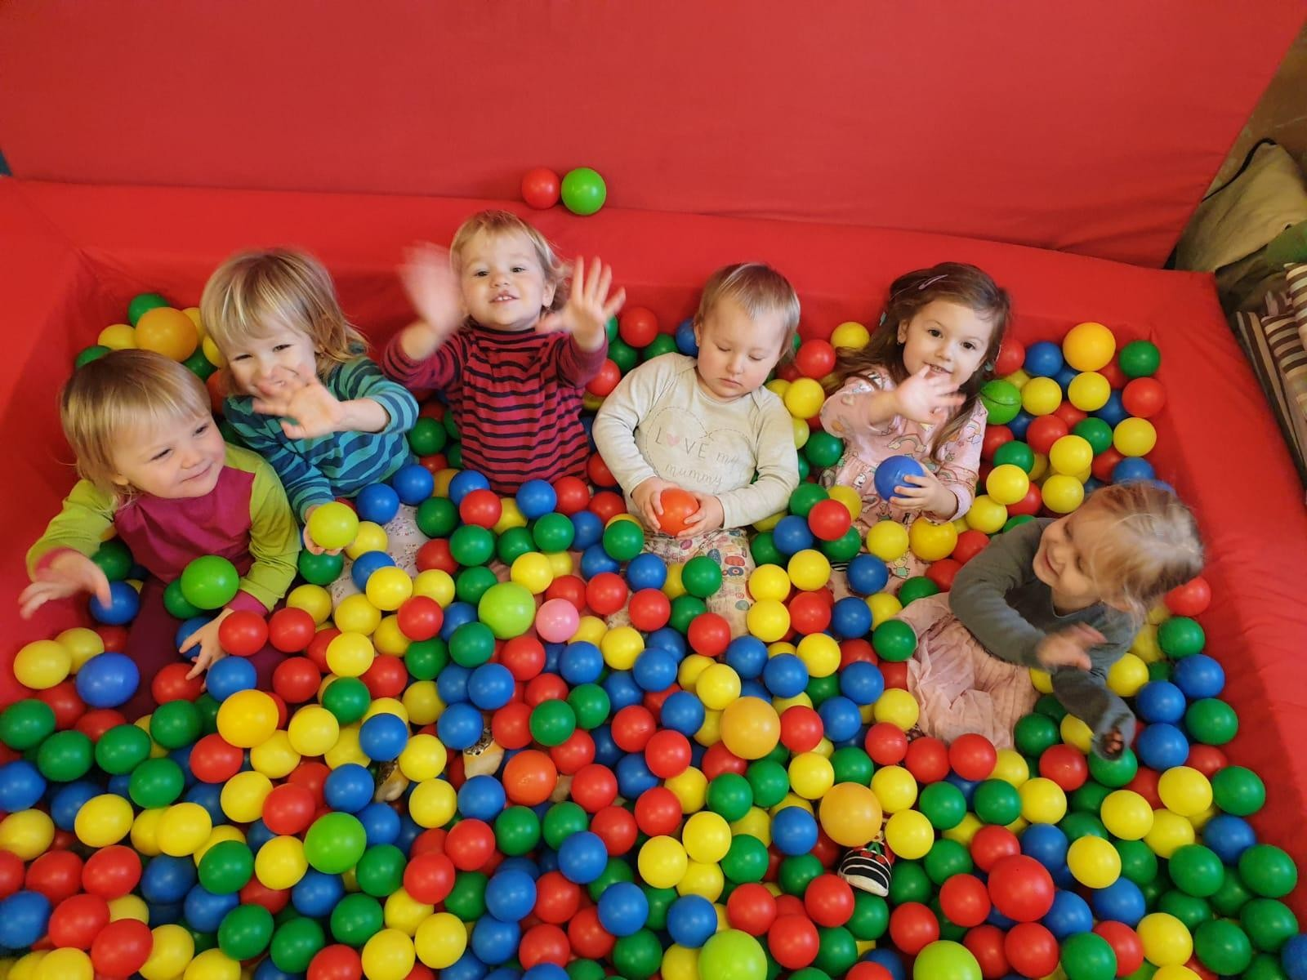
33.

Slide 35
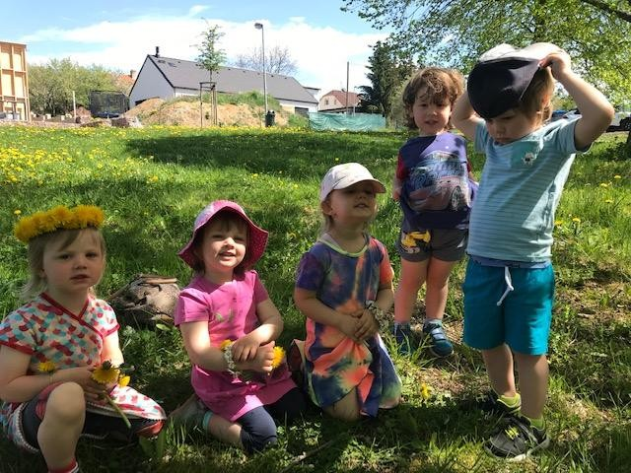
34.

